Slide 1
广告分类

Slide 2
01 实验背景

Slide 3
实验背景
在当今多元化的广告生态中，许多企业广告投放渠道繁多。在这样的背景下，进行广告效果分析以实现有针对性的广告效果衡量和优化工作显得尤为关键。通过将广告效果进行分类，并挖掘其重点特征，能够为未来的业务讨论和数据分析提供有力支持。
将广告进行分类是进行深入分析的第一步。这不仅有助于将相似性较高的广告归为一类，还有助于洞察广告效果随着不同渠道和策略的变化而产生的多样性。分类能够将广告效果的差异化变得更加清晰，从而为决策提供更有力的依据。

Slide 4
数据集介绍
列名（变量） | 含义
渠道代号 | 业务方统一命名规划的唯一渠道标志
日均 UV | 每天的平均独立访客，从一个渠道中带来的一个访客，即使一天中该访客到达多次都统计为 1 次
平均注册率 | 日均注册的用户数量/平均每天的访问量。
平均搜索量 | 平均每个访问的搜索次数。
访问深度 | 总页面浏览量/平均每天的访问量。
平均停留时间 | 总停留时间/平均每天的访问量。
订单转化率 | 总订单数量/平均每天的访问量。
投放总时间 | 每个广告媒介在站外投放的天数。
素材类型 | 广告素材类型，包括 jpg、gif、swf、sp。
广告类型 | 广告投放类型，包括 banner、tips、横幅、通栏、暂停及不确定（不知道到底是何种形式）。
合作方式 | 广告合作方式，包括 roi、 cpc、 cpm 和 cpd。
广告尺寸 | 每个广告投放的尺寸大小，包括 140X40、 308X388、 450X300、 600X90、480X360、 960X 126、 900X 120、 390X270。
广告卖点 | 广告素材上主要的卖点诉求信息，包括打折、满减、满赠、秒杀、直降、满返。

Slide 5
02 数据导入及分析

Slide 6
数据导入及初步分析
使用pandas 的read_table方法读取txt文件，指定制表符为分隔符。
注：
1. 如果是csv文件，则可以使用pd.read_csv函数；如果是excel文件，则可以使用pd.read_excel函数
2. raw_data.head()用来展示前几条数据，默认为5；相应地，raw_data.tail()用来展示最后几条数据。
用info函数查看基本信息。

Slide 7
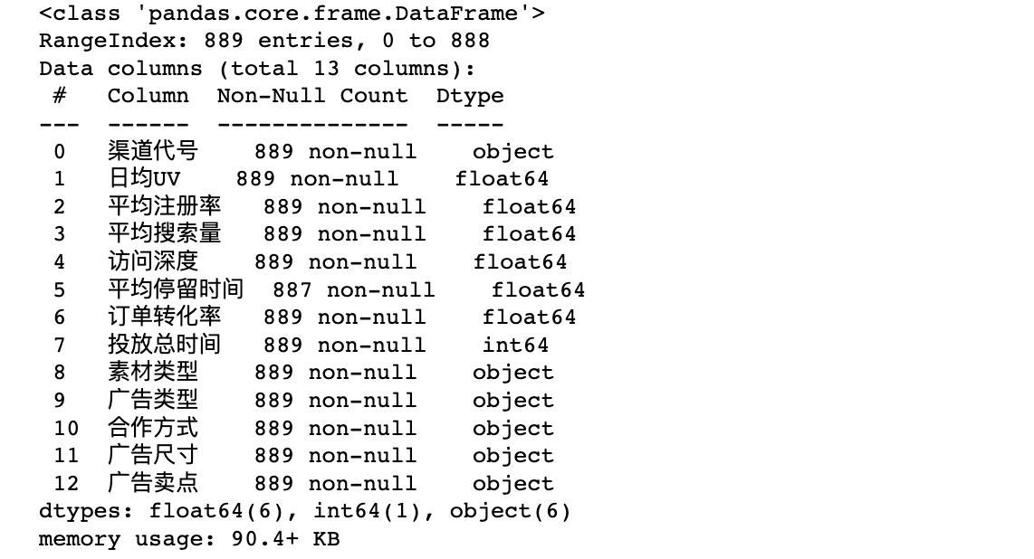
数据导入及初步分析
由结果可知，总共有13个变量，1，2，3，4，5，6，7为连续型变量，其他为分类变量。在 "平均停留时间"字段中有 2 个缺失值。由于缺失数量少且为连续型变量，可以使用均值法做填充。

Slide 8
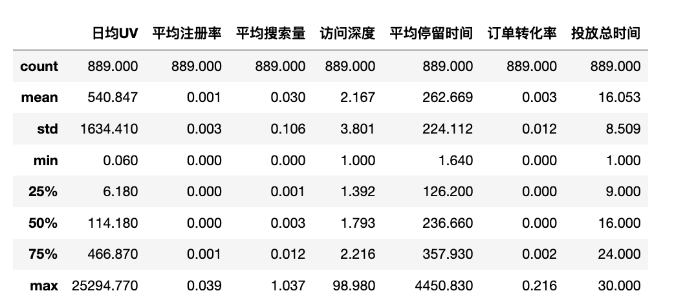
描述性统计
日均 UV 的数据波动非常大，说明了不同渠道间的特征差异非常明显：由于广告的流量型特征明显，很多广告的流量爆发明显，因此渠道间确实有非常大的差异性，这些差异性应该保留，不能作为异常值处理。
2. 平均注册率、平均搜索量、订单转化率等多个统计量（例如最小值、 25%分位数等）都为 0，似乎数据不太正常：是由于在打印输出过程中仅保留了3位小数，而有些数值很小。

Slide 9
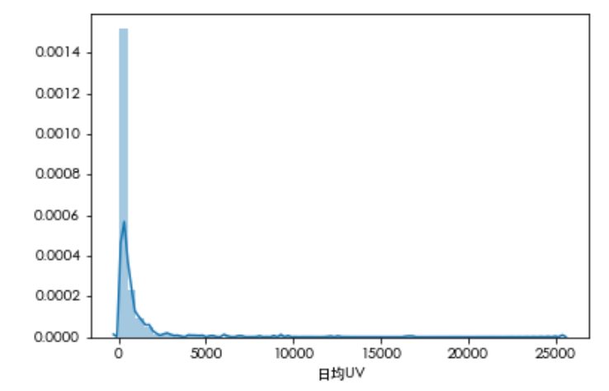
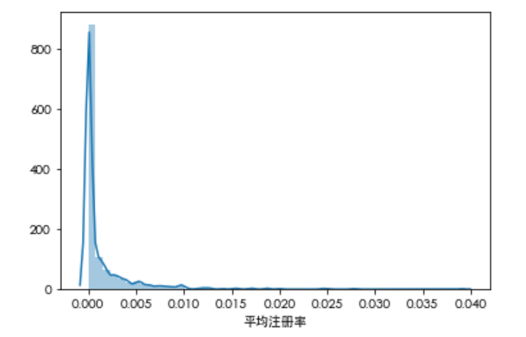
数据可视化—连续变量

Slide 10
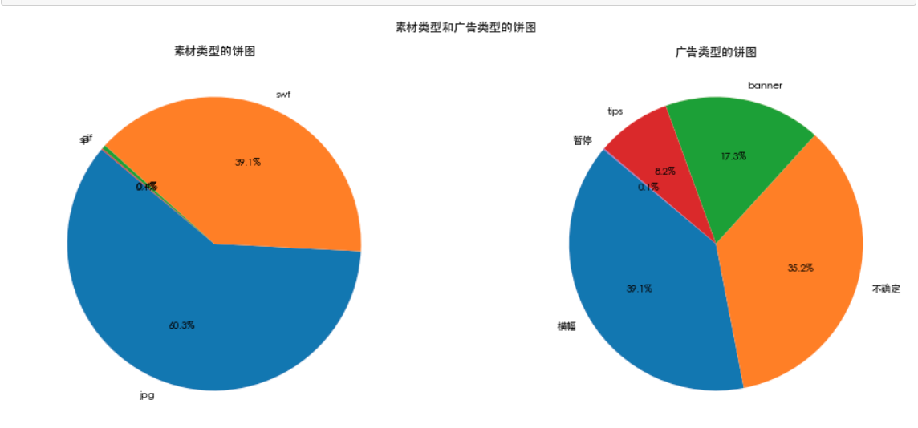
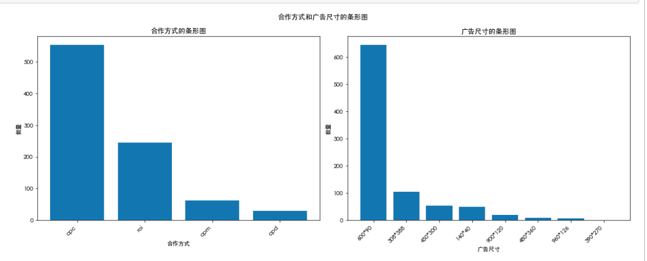
数据可视化—离散变量

Slide 11
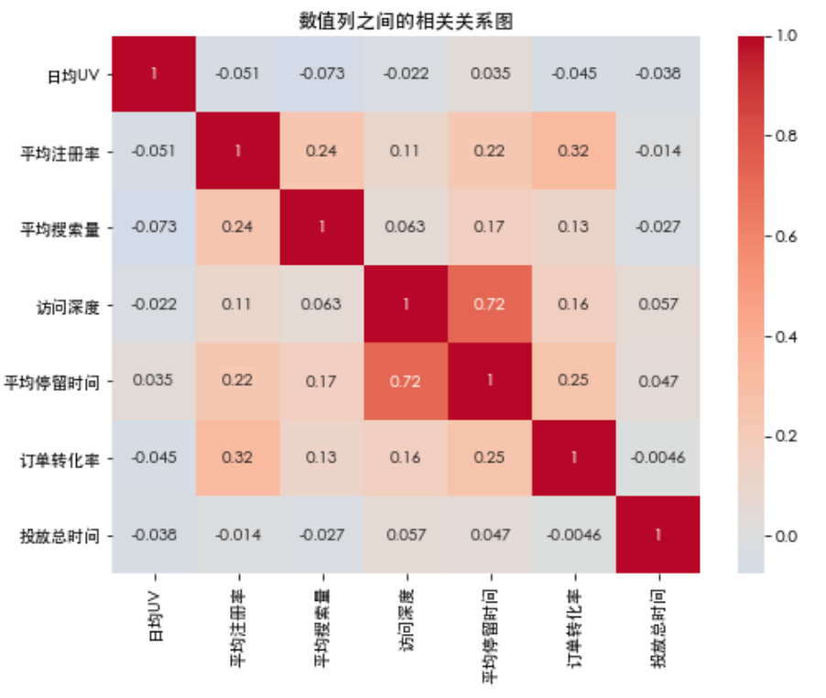
相关性分析
通过相关性结果分析可知，7 个特征中平均停留时间和访问深度的相关系数为 0.72，这两个指标具有较高的相关性；其他特征之间的相关性关系都不突出。

Slide 12
03 特征处理

Slide 13
相关性处理
通过上面的步骤我们知道，平均停留时间和访问深度具有较高的相关性，本次用到的 K-Means 模块由于是基于距离的计算，因此较高的相关性会在一定程度上导致距离计算的偏差，即数据之间的相似度会由于两个具有较高相关性的指标而“过度相似”。再结合平均停留时间中有 2个缺失值，因此，这里将平均停留时间指标去除，保留访问深度。

Slide 14
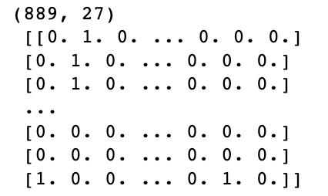
分类变量OneHot编码
字符串本身即使转换为数值型索引也是没有"距离"意义的。
例如，对于素材类型，gif，可以用 1 和 2 表示 ，也可以用 2 和 4 表示，无论使用哪种方法，代表的只是不同素材类型的区别，而不是素材类型之间的距离是 1 或 2。 因此，直接基于数值型索引并做距离计算并不符合实际逻辑。而通过OneHotEncoder做转换之后的数据，能将原有的字符串索引变为标志变量，不会引入偏好或权重，而只是表示一个分类是否存在。转换后的新特征是有实际解释意义且可以直接做距离计算的

Slide 15
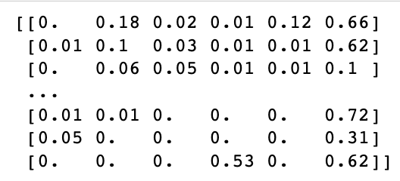

连续变量标准化
由于不同字段间存在数值的量纲差异，例如，日均UV有几万的量级，而转化率的范围却是 0～1，因此需要做数据标准化。这里使用的是 Min-Max标准化方法。
$$标准化值=\frac{原始值−特征最小值}{特征最大值−特征最小值}$$

Slide 16
04 K-Means建模与分析

Slide 17
K-Means算法
K-Means算法是将一组N个样本的特征矩阵X划分为K个无交集的簇，直观上来看簇是一组一组聚集在一起的数据，在一个簇中的数据就被认为是同一类，簇就是聚类的结果表现。
簇中所有数据的均值通常被称为这个簇的质心。在一个二维平面中，一簇数据点的质心的横坐标就是这一簇数据点的横坐标的均值，质心的纵坐标就是这一簇数据点纵坐标的均值。同理，可推广至高维空间。
在K-Means算法中，簇的个数K是一个超参数，需要人为输入来确定。K-Means的核心任务就是根据设定好的K，找出K个最优的质心，并将离这些质心最近的数据分别分配到这些质心代表的簇中去。具体过程可以总结如下：
a.首先随机选取样本中的K个点作为聚类中心；
b.分别算出样本中其他样本距离这K个聚类中心的距离，并把这些样本分别作为自己最近的那个聚类中心的类别；
c.对上述分类完的样本再进行每个类别求平均值，求解出新的聚类质心；
d.与前一次计算得到的K个聚类质心比较，如果聚类质心发生变化，转过程b，否则转过程e；
e.当质心不发生变化时（当我们找到一个质心，在每次迭代中被分配到这个质心上的样本都是一致的，即每次新生成的簇都是一致的，所有的样本点都不会再从一个簇转移到另一个簇，质心就不会变化了），停止并输出聚类结果。

Slide 18
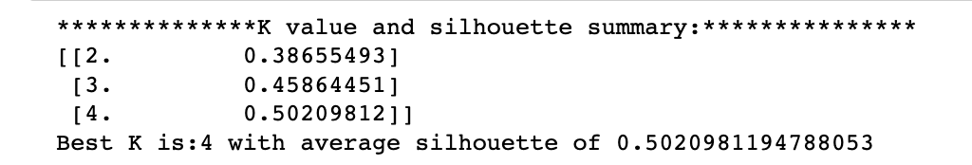
基于自动K值的K-Means聚类
K 值的确定一直是 K-Means 算法的关键，而由于 K-Means 是一个无监督模型，因此没有所谓的"最佳" K 值。但是，从数据本身的特征来讲，最佳 K 值对应的类别下应该是类内距离最小化并且类间距离最大化。有多个指标可以用来评估这种特征，比如平均轮廓系数、类内距离或类间距离等。基于这种思路，这里我们通过枚举法，计算每个 K 下的平均轮廓系数值，然后选出平均轮廓系数最大的K值。

Slide 19
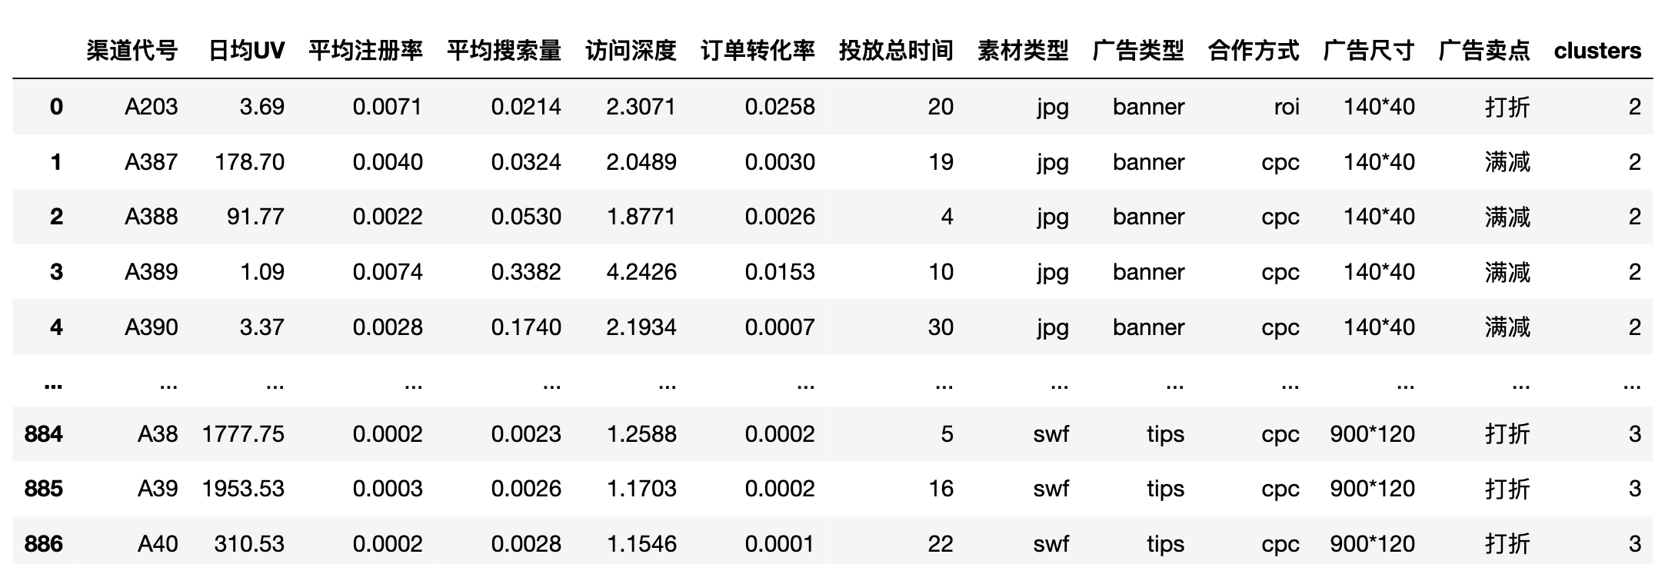
聚类结果分析

Slide 20
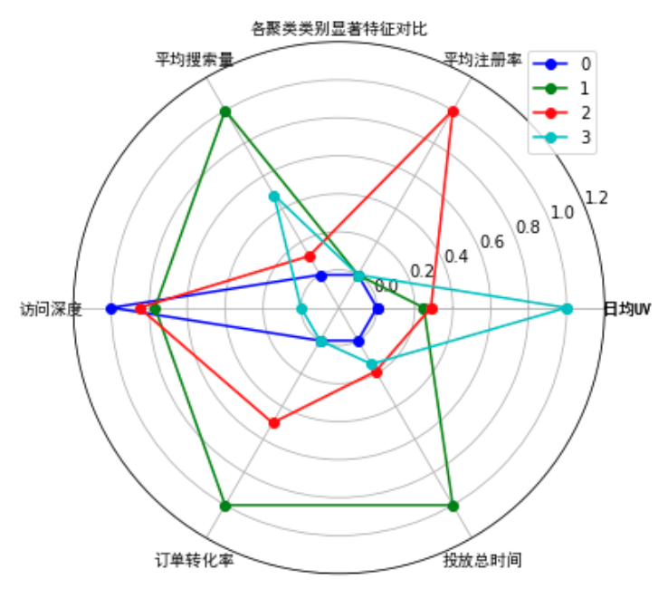
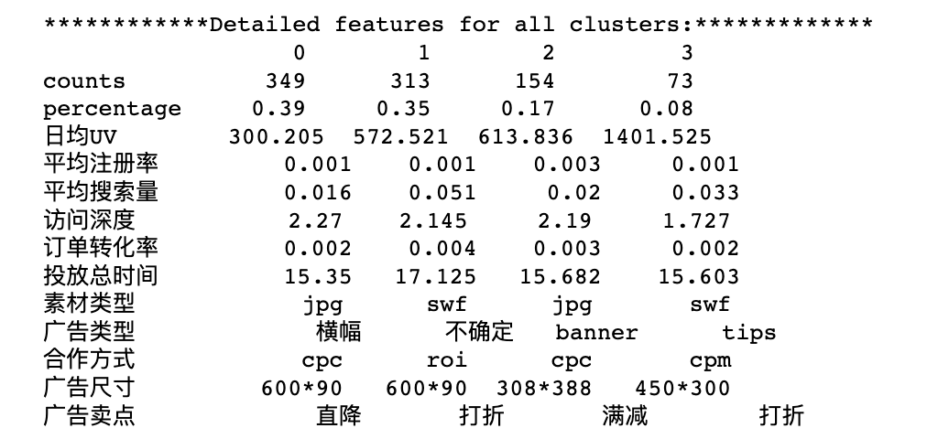
聚类结果分析

Slide 21
谢谢！

